Slide 1
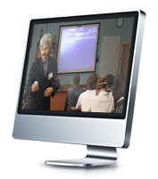
ТЕРМОДИНАМИКА
(практика)

Slide 2
Задача на соответствия между графиками и физическими величинами
1. Установите соответствие между графиками процессов, в которых участвует 1 моль одноатомного идеального газа, и физическими величинами (ΔU – изменение внутренней энергии; А – работа газа), которые их характеризуют.
К каждой позиции первого столбца подберите соответствующую позицию из второго столбца и запишите в таблицу выбранные цифры под соответствующими буквами.

Slide 3
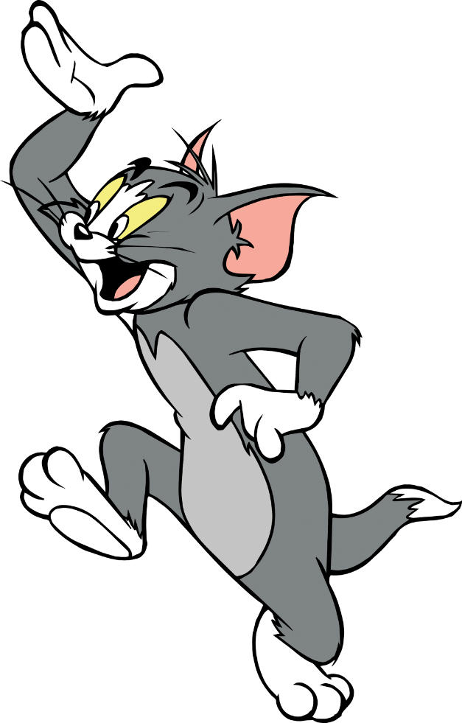
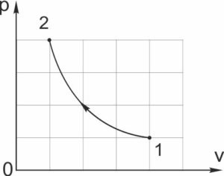
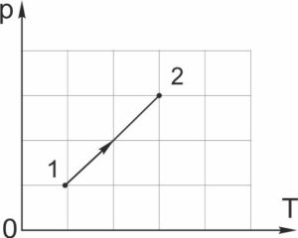
А
Б
ФИЗИЧЕСКИЕ ВЕЛИЧИНЫ
1) ΔU = 0; A > 0
2) ΔU > 0; A > 0
3) ΔU > 0; A = 0
4) ΔU = 0; A < 0
А | Б
4
3

Slide 4
Вывод формулы для различных физических величин
2. Температура холодильника идеального теплового двигателя, работающего по циклу Карно, равна T₂, а коэффициент полезного действия этого двигателя равен ή За один цикл двигатель отдаёт холодильнику количество теплоты Q₂. Установите соответствие между физическими величинами и формулами, по которым их можно рассчитать.
К каждой позиции первого столбца подберите соответствующую позицию из второго столбца и запишите в таблицу выбранные цифры под соответствующими буквами.

Slide 5
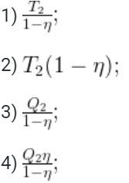
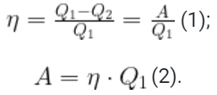
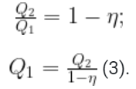
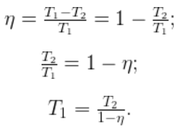
ФИЗИЧЕСКИЕ ВЕЛИЧИНЫ | ФОРМУЛЫ
А) работа, совершаемая двигателем за цикл; Б)температура нагревателя.
А | Б
4
1

Slide 6
Задача на соответствие
3. В сосуде неизменного объёма при комнатной температуре находилась смесь двух идеальных газов, по 1 моль каждого. Половину содержимого сосуда выпустили, а затем добавили в сосуд 2 моль второго газа. Как изменились в результате парциальное давление первого газа и суммарное давление газов, если температура в сосуде поддерживалась неизменной?
Для каждой величины определите соответствующий характер изменения:

Slide 7
Для каждой величины определите соответствующий характер изменения:
1) увеличилось; 2) уменьшилось; 3) не изменилось.
Запишите в таблицу выбранные цифры для каждой физической величины. Цифры в ответе могут повторяться.
Парциальное давление первого газа | Давление смеси газов в сосуде
2
1

Slide 8
Согласно молекулярно-кинетической теории, газы перемешиваются, но для данной задачи важно выделить отдельно эти газы и рассмотреть те изменения, которые с ними происходят. После того, как половину содержимого выпустили, в сосуде осталось по 0,5 моля каждого газа. В результате добавления 2 молей второго газа, его количество возросло до 2,5 молей. Таким образом, парциальное давление первого газа уменьшилось, а давление смеси газов увеличилось.

Slide 9
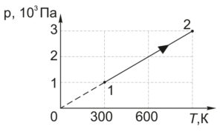
Задача на умение читать графики
4. На рисунке показан график изменения состояния постоянной массы одноатомного идеального газа. В этом процессе газ получил количество теплоты, равное 3 кДж. На сколько в результате этого увеличилась его внутренняя энергия?
А = 0 (т.к. V = const)
$$∆U=Q$$
3
Ответ: _______________ кДж.

Slide 10
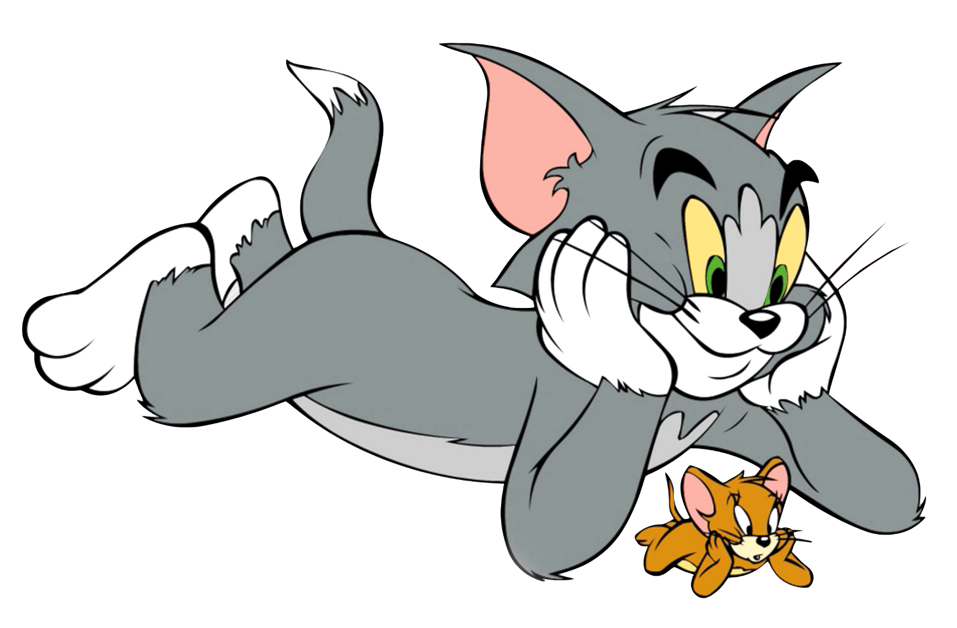
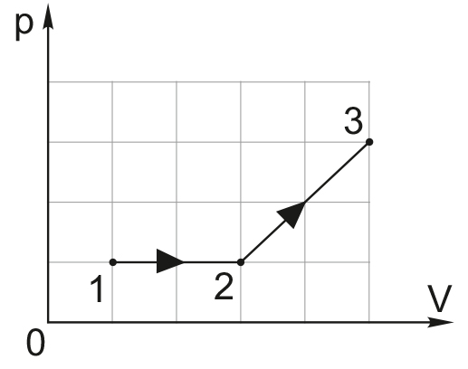
5. На pV-диаграмме показано, как изменялось давление газа при его переходе из состояния 1 в состояние 3. Каково отношение А₁₂/А₂₃ работ газа в процессах 1–2 и 2–3?
0,5
Ответ: _______________

Slide 11
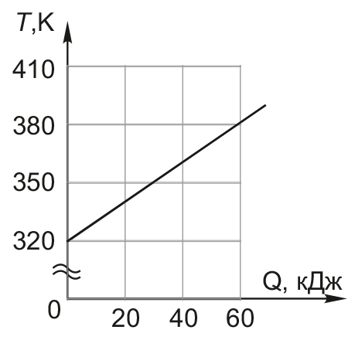
Расчет количества теплоты при нагревании или охлаждении тела
6. На сколько градусов нагреется медная деталь массой 100 г, если ей сообщить 760 Дж теплоты?
20^{о} С
Ответ: _______________
7. На рисунке изображён график зависимости температуры тела от подводимого к нему количества теплоты. Удельная теплоёмкость вещества этого тела равна 500 Дж/(кг×К). Чему равна масса тела?
2 кг
Ответ: _______________

Slide 12
8. Кусок льда массой 1 кг находится при температуре 0ºС. Какая масса воды образуется, если льду сообщить количество теплоты, равное 198 кДж?
0,6 кг
Ответ: _______________
9. В калориметр залили три порции воды массами 200 г, 300 г и 500 г, которые имели температуры 20°C, 40°C и 60°C, соответственно. Теплообмен воды с окружающими телами пренебрежимо мал. Какой будет температура воды в калориметре после установления теплового равновесия?
46^{о} С
Ответ: _______________

Slide 13
10. Кусок льда опустили в термос с водой. Начальная температура льда 0°С, начальная температура воды 30°С. Теплоёмкостью термоса можно пренебречь. При переходе к тепловому равновесию часть льда массой 210г растаяла. Чему равна исходная масса воды в термосе?
550 г
Ответ: _______________

Slide 14
11. В вертикальном цилиндре, закрытом лёгким поршнем, находится бензол(C₆H₆), при температуре кипения t = 80 ^{о}C. При сообщении бензолу некоторого количества теплоты часть его превращается в пар, который при изобарном расширении совершает работу, поднимая поршень. Удельная теплота парообразования бензола L=396·10³ Дж/кг, а его молярная масса M=78·10⁻³ кг/моль. Какая часть подводимого к бензолу количества теплоты идёт на увеличение внутренней энергии системы? Объёмом жидкого бензола и трением между поршнем и цилиндром пренебречь.

Slide 15
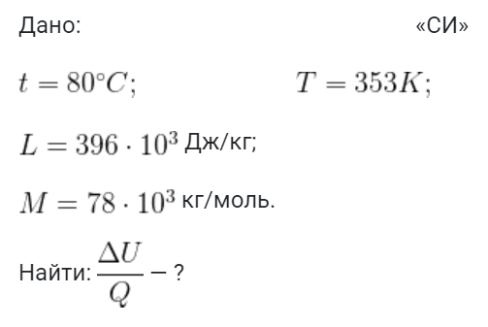
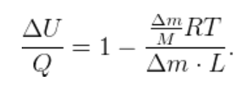

Slide 16
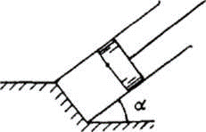
12. В закрепленном под углом α = 30° к горизонту цилиндре с открытым верхним концом может без трения двигаться поршень массой m=1,0 кг и площадью S=10см², герметично прилегая к стенкам цилиндра. Под поршнем находится воздух. Поршень выдвигают настолько, чтобы объем воздуха, находящегося под ним, увеличился вдвое, и отпускают. Опре­делить ускорение поршня в этот момент. Атмосферное давление Р_{о} = 100 кПа. Температура воздуха постоянна. (МИФИ)

Slide 17
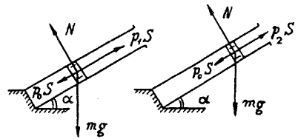
Запишем условие равновесия поршня внизу:
Запишем уравнение движения поршня в верхнем положении, когда его отпускают:
P₁S — p₀S = mg•sin(α)
ma = P₀S - mg•sin(α) — p₂S
Из уравнения Бойля — Мариотта для массы воздуха под поршнем в двух его положениях находим:
Р₁ = 2Р₂
Из полученных уравнений определяем ускорение поршня:
а = (g/2)(sin(α) + р₀S/mg) = 52 м/с².

Slide 18
13. Внутри трубы, наполненной воздухом и закрытой с обоих торцов, может скользить без трения поршень массой m = 4 кг, герметично прилегающий к внутренним стенкам трубы. В горизонтально лежащей трубе поршень занимает среднее по¬ложение, а давление воздуха в трубе р=1,25 кПа. Площадь поршня S = 200CM². Определить отношение объемов воздуха V₂/V₁ по обе стороны поршня в трубе, соскальзывающей по наклонной плоскости, образующей угол а = 60° с горизонтом . Коэффициент трения между трубой и наклонной плоскостью равен k = 0,25, температура воздуха в трубе постоянна.

Slide 19
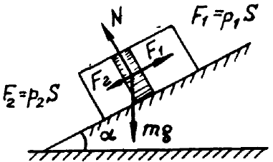
Труба и поршень соскальзывают с наклонной плоскости одинаковым ускорением:
a = g•(sin(α) — k•cos(α))
На основании, второго закона Ньютона запишем уравнение движения поршня (силы, действующие на поршень при соскальзывании трубы: N — реакция со стороны внутренних стенок трубы, p1 и р2 — давления воздуха по обе стороны от поршня):
ma = mg•sin(α) — (p₁ — p₂)S.
m•g•sin(α) — m•g•k•cos(α) = mg•sin(α) — (p₁ — p₂)S
(p₁ — p₂)S = m•g•k•cos(α)

Slide 20
На основании закона Бойля — Мариотта для воздуха обеим сторонам поршня:
P₁V₁=pV
p₂V₂ = pV
Где V — объем воздуха с каждой стороны поршня в горизонтально лежащей трубе V₁, V₂ - в движущейся трубе.
V₁ +V₂ = 2V
P₁V₁=pV
p₂V₂ = pV
V₁ +V₂ = 2V
V₂/V₁ = [(m•g•k•cos(α))/PS] + $\sqrt{\text{[(}\text{m}\text{•}\text{g}\text{•}\text{k}\text{•}\text{cos}\text{(}\text{α}\text{)}\text{)}\text{/}\text{PS}\text{]2}\text{ +1}}=$
$$=1,2$$

Slide 22
Источники и литература
https://ege-study.ru
В.В.Светозаров, А.И.Руденко, В.И.Архипов. Сборник задач по физике (механика и молекулярная физика). В помощь поступающим в МИФИ. Учебное пособие. М.: МИФИ.

